Slide 2
Otázky a úkoly
VY_32_INOVACE_4_3_18_20
Šablony
Najdi tlačítko „NOVÝ“.
Vyber šablony.
Vytvoř šablonu životopisu.
Vytvoř šablonu kalendáře pro červenec 2014
Vytvoř svoji vlastní šablonu - registrační karta - a ulož jako šablonu
Vytvoř tabulkovou šablonu - příkaz k úhradě

Slide 3
Řešení
VY_32_INOVACE_4_3_18_20
Šablony
Tlačítko se skrývá v levém horním rohu – barevné kolečko (ve verzi Office 2007)(ve verzi Office 2010 je to první záložka vlevo)
Vyber šablony.
Uprav vybranou šablonu na sebe nebo smyšlenou osobu.
Šablonu hledej stejně jako předchozí – úprava dle požadavků.
Šablonu registrační karta vytvoř pomocí záložky „Vložení“ a nástrojů na ní. Přidej text dle uvážení.
Šablonu příkaz k úhradě vytvoř pomocí záložky „Vložení“ a nástrojů na ní. Přidej text – číslo účtu + kód banky, variabilní symbol, specifický symbol, konstantní symbol, částka a datum splatnosti

Slide 4
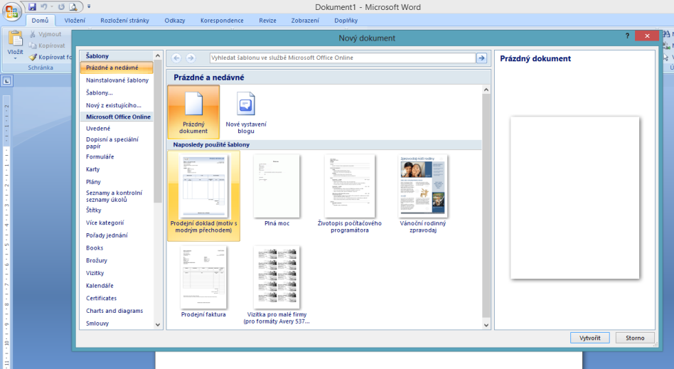
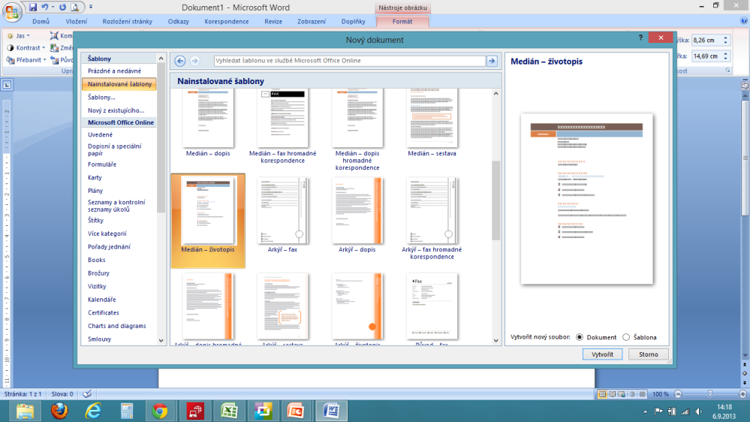
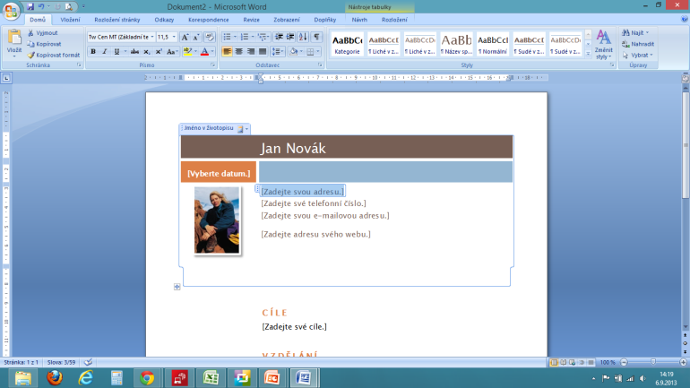
Nápověda
VY_32_INOVACE_4_3_18_20
Šablony
Najdi tlačítko „NOVÝ“.
Vyber šablony.
Vytvoř šablonu životopisu.
Vytvoř šablonu kalendáře pro červenec 2014
Vytvoř svoji vlastní šablonu - registrační karta - a ulož jako šablonu
Vytvoř tabulkovou šablonu - příkaz k úhradě

